Slide 1
Нетрадиционные техники рисования
Декупаж
Подготовила: воспитатель-методист ДОУ
№ 9«Малахитовая шкатулка» Мусина О.М..,
г. Нижневартовск

Slide 2
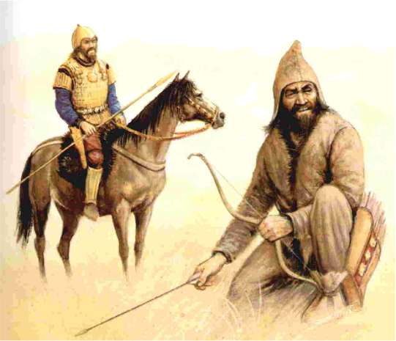
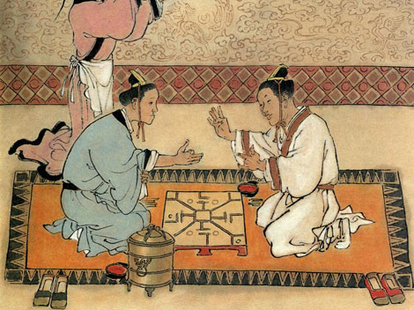
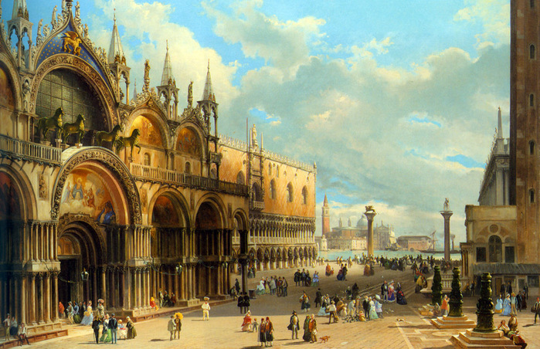
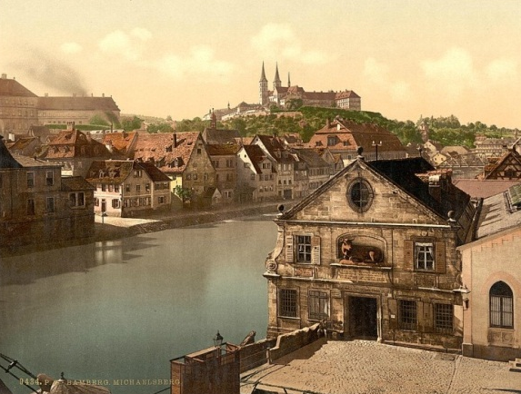
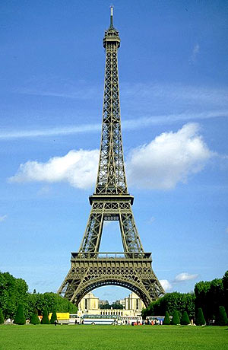
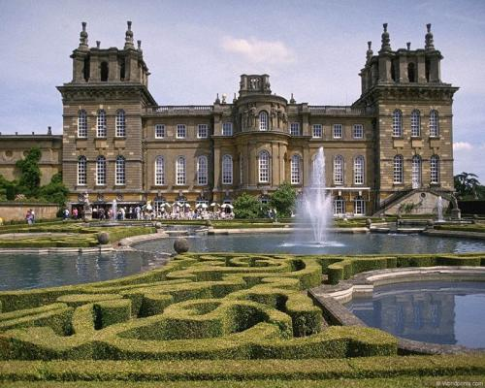
Декупаж (фр. decouper — вырезать) — декоративная техника по ткани, посуде, мебели и пр., заключающаяся в скрупулёзном вырезании изображений из различных материалов (дерева, кожи, тканей, бумаги и т. п.), которые затем наклеиваются или прикрепляются иным способом на различные поверхности для декорирования. (источник – Википедия)

Slide 3
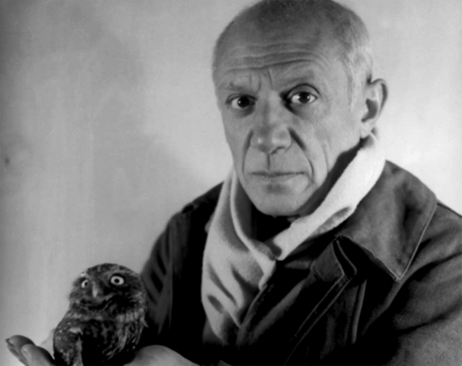
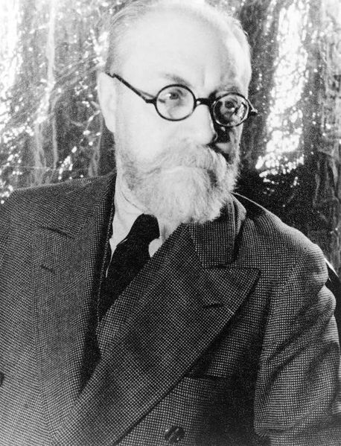
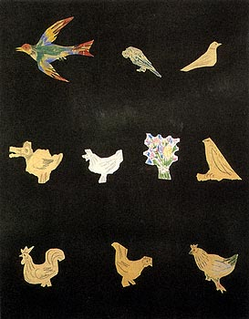
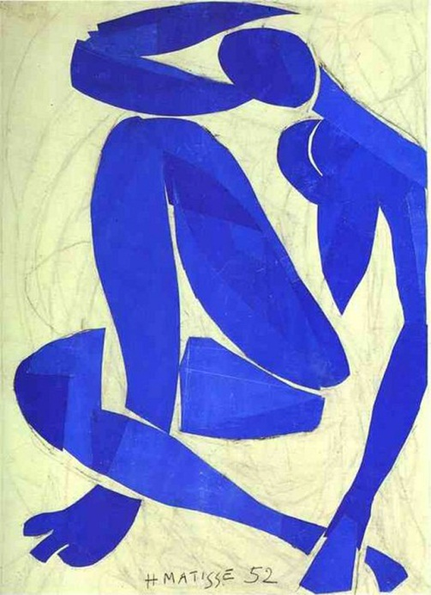
Известные художники использовавшие технику декупаж в своих работах
Пабло Пикассо
25 октября 1881— 8 апреля 1973
Анри Матисс
31 декабря 1869— 3 ноября 1954

Slide 4
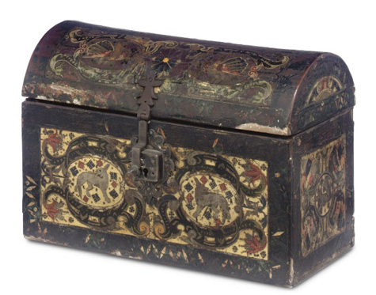
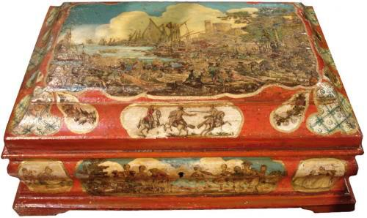
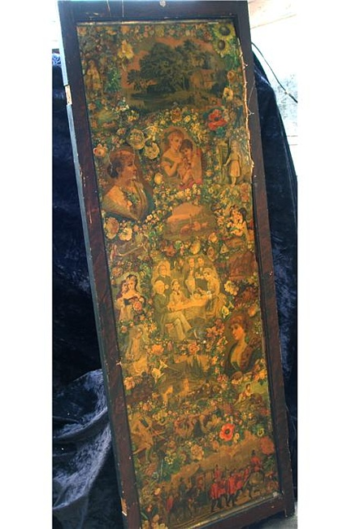
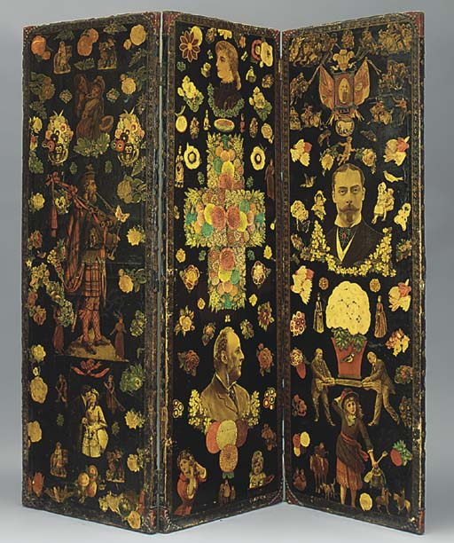
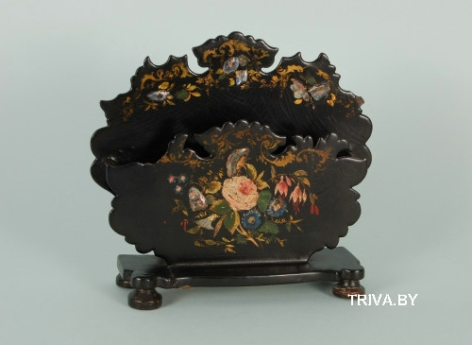
Изделия в стиле декупаж дошедшие до наших дней

Slide 5
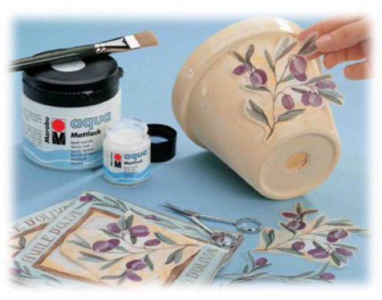
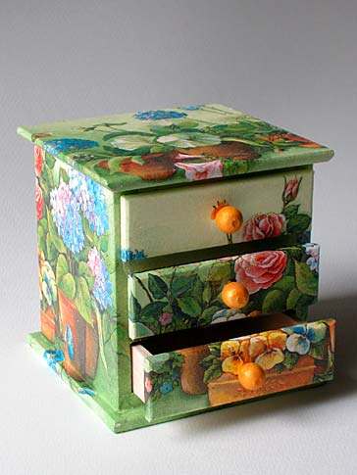
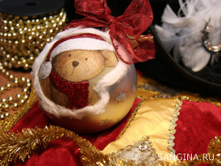
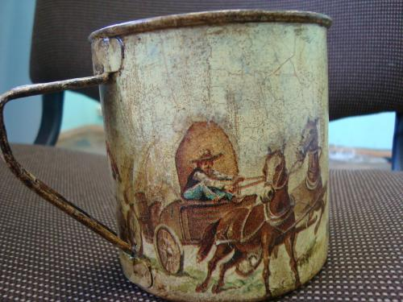
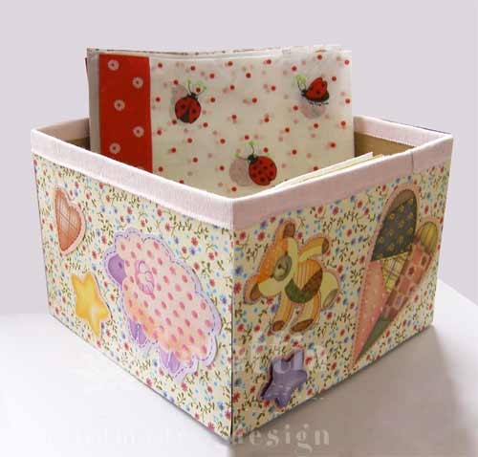
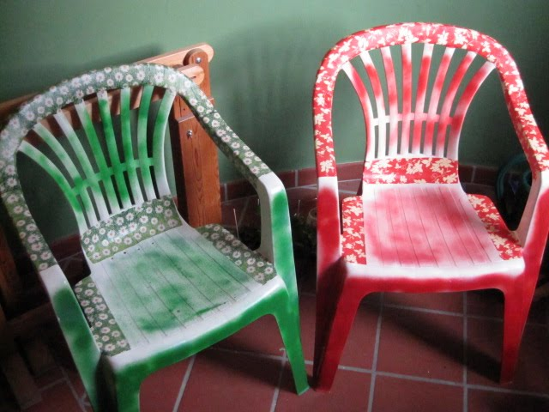
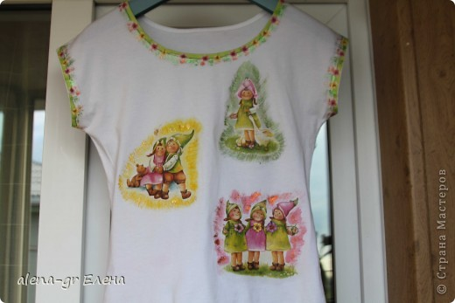
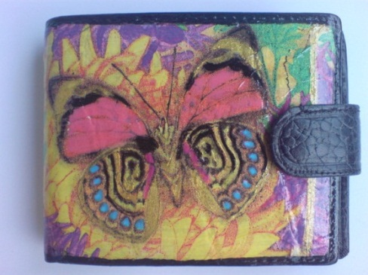
Декорировать декупажем можно самые разнообразные поверхности:
стеклянные
керамические
металлические
деревянные
картонные
пластиковые
ткань
кожу

Slide 6
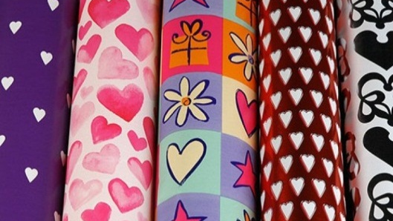
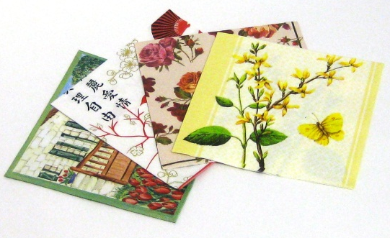
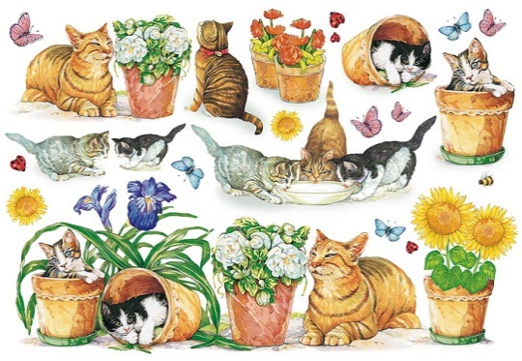
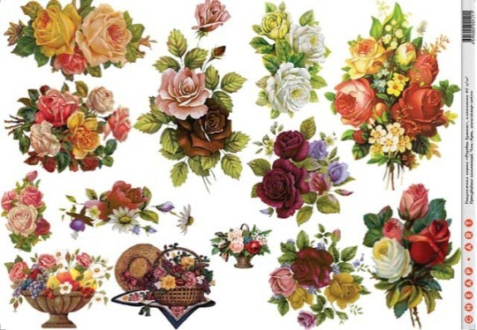
Какой материал является наиболее подходящим для декупажа?
Традиционная бумага. Есть много различных видов ее толщины, но как правило, это самый трудный материал для украшения и работа с ним требует хорошие навыки.
Мягкая бумага. Тонкая, мягкая бумага или бумажные салфетки. Небольшие украшения могут быть приклеены без предварительного смачивания. Важно при работе избегать темных поверхностей, так как бумага просвечивает.
Рисовая бумага. Это очень тонкая бумага, но достаточно прочная. Легко приклеивается и прозрачная. Рисовая бумага отлично подходит для больших поверхностей, так как она не рвется и не образует складок.
Декупажные карты. Эта бумага очень схожа с традиционной бумагой. Преимущество этой бумаги в том, что она с готовым узором для декупажа. Элементы узора накладываются друг, на друга создавая определенные эффекты.

Slide 7
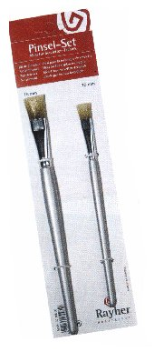
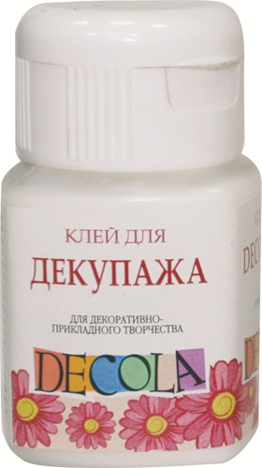
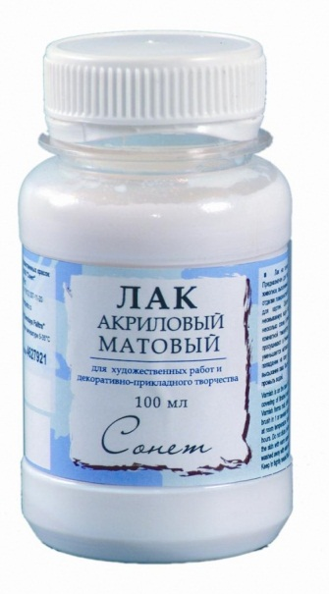
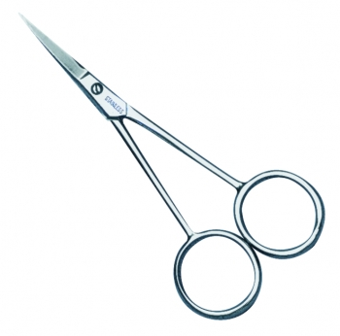
Также для декупажа понадобятся:

Slide 8
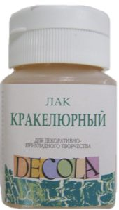
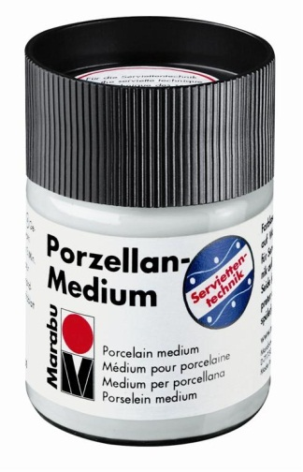
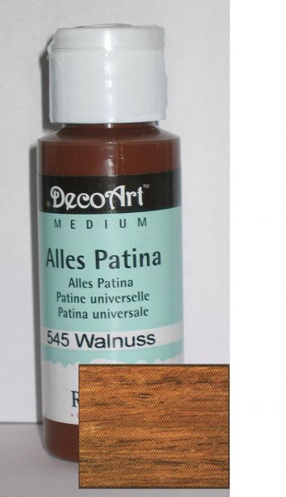
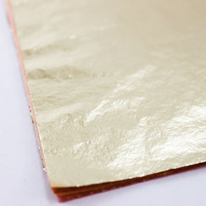
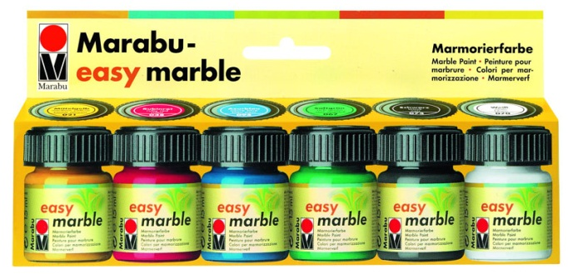
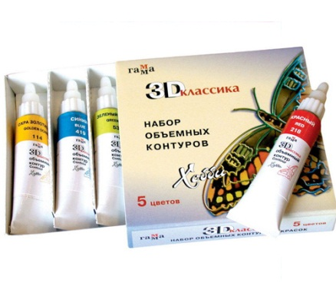
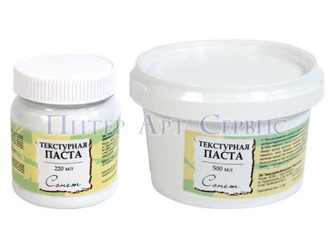
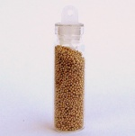
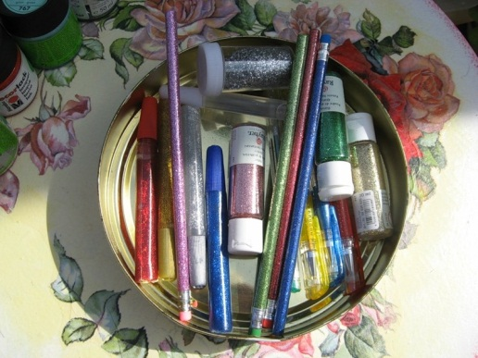
Дополнительные материалы для создания эффектов:
кракелюрный лак
медиумы для декупажа
поталь
патина
краски для мраморирования
универсальные контуры
структурные пасты и гели
бульонки
блестки

Slide 9
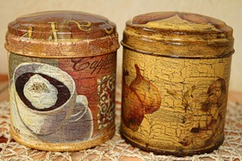
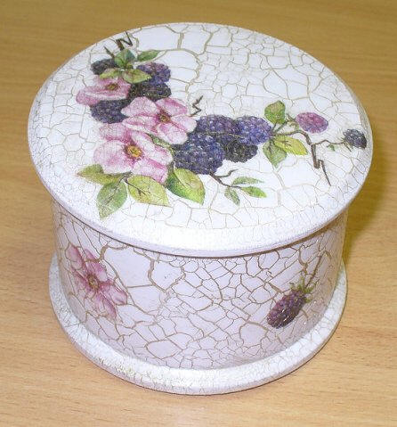
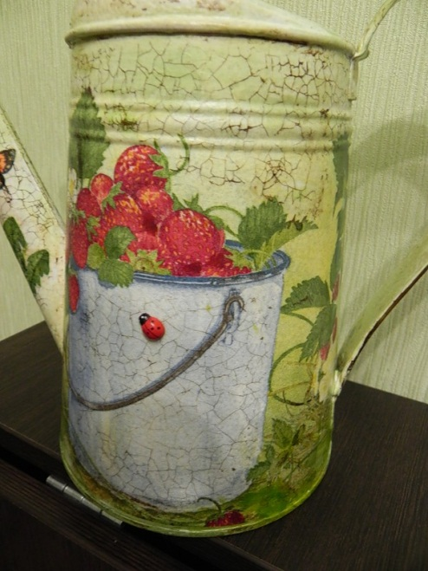
КРАКЕЛЮР
КРАКЕЛЮР - специальная, декоративная техника состаривания поверхности изделия, которая заключается в растрескивании цветного слоя краски или лака.
Кракелюр придает предметам старинный вид. Искусственно состарить с помощью кракелюрних лаков можно практически любую поверхность (пластик, дерево, стекло, ДСП, керамика, и др.) всего лишь за несколько часов.

Slide 10
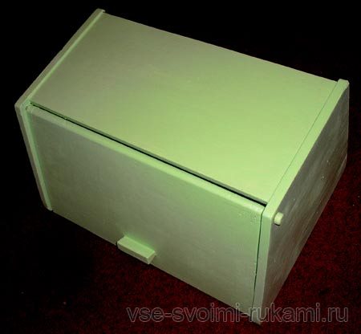
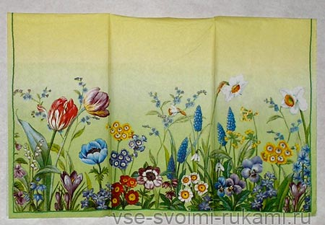
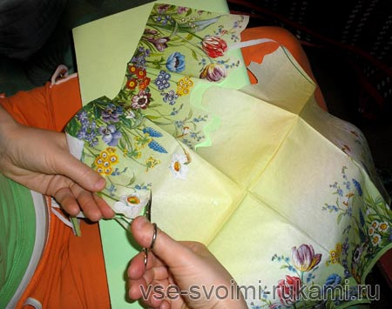
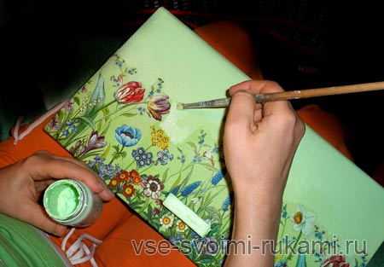
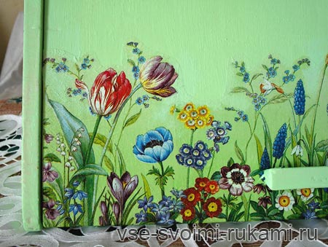
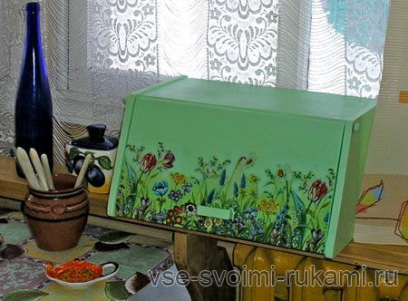
Мастер – класс по декупажу для начинающих
Подготовить поверхность (зачистить, покрыть грунтом)
Подобрать салфетку
Вырезать желаемый узор
Приложить и промазать клеем
Пройтись (при желании) по краю рисунка кистью фоновой краской – чтобы переход от салфетки к фону стал незаметен. Далее покрыть поверхность акриловым лаком

Slide 11
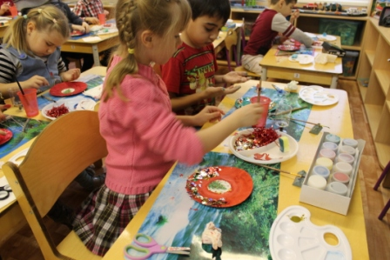
Декупаж в детском саду
Материал:
- декорируемая поверхность;
- салфетки;
- клей ПВА, разбавленный водой 1/2;
- неразбавленный ПВА (для декорирования);
- гуашь;
- конфетти, дождик нарезанный;
- ножницы, губка, мягкая кисть, тонкая кисть, кисть для клея;
- салфетки для промакивания.

Slide 12
Декор в детском саду в стиле декупаж

Slide 13
Креативные идеи в стиле декупаж

